Slide 1
Begelgbeispiel V
5. Klasse

Slide 2
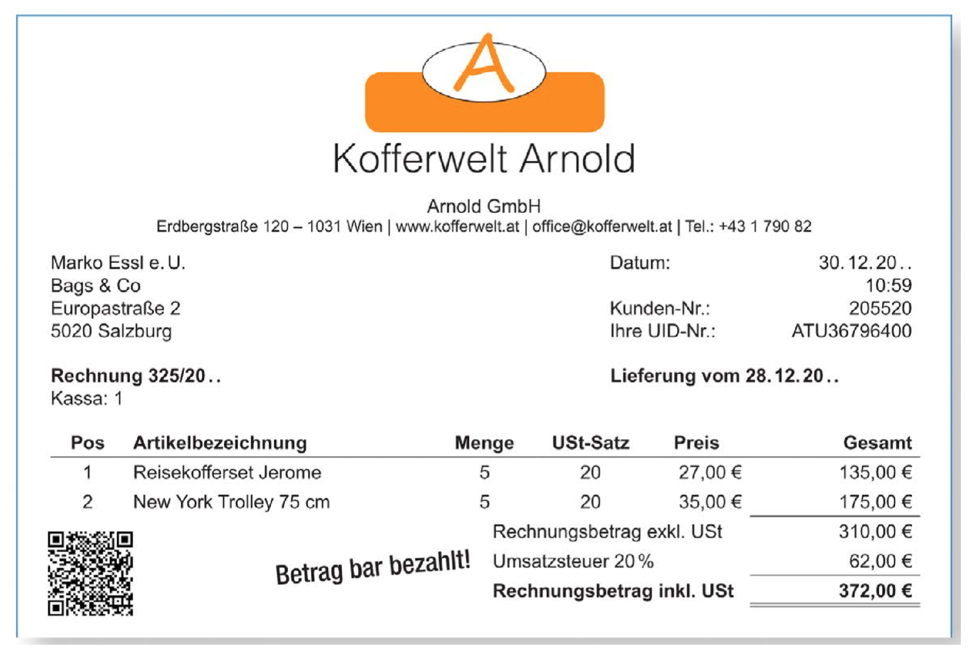
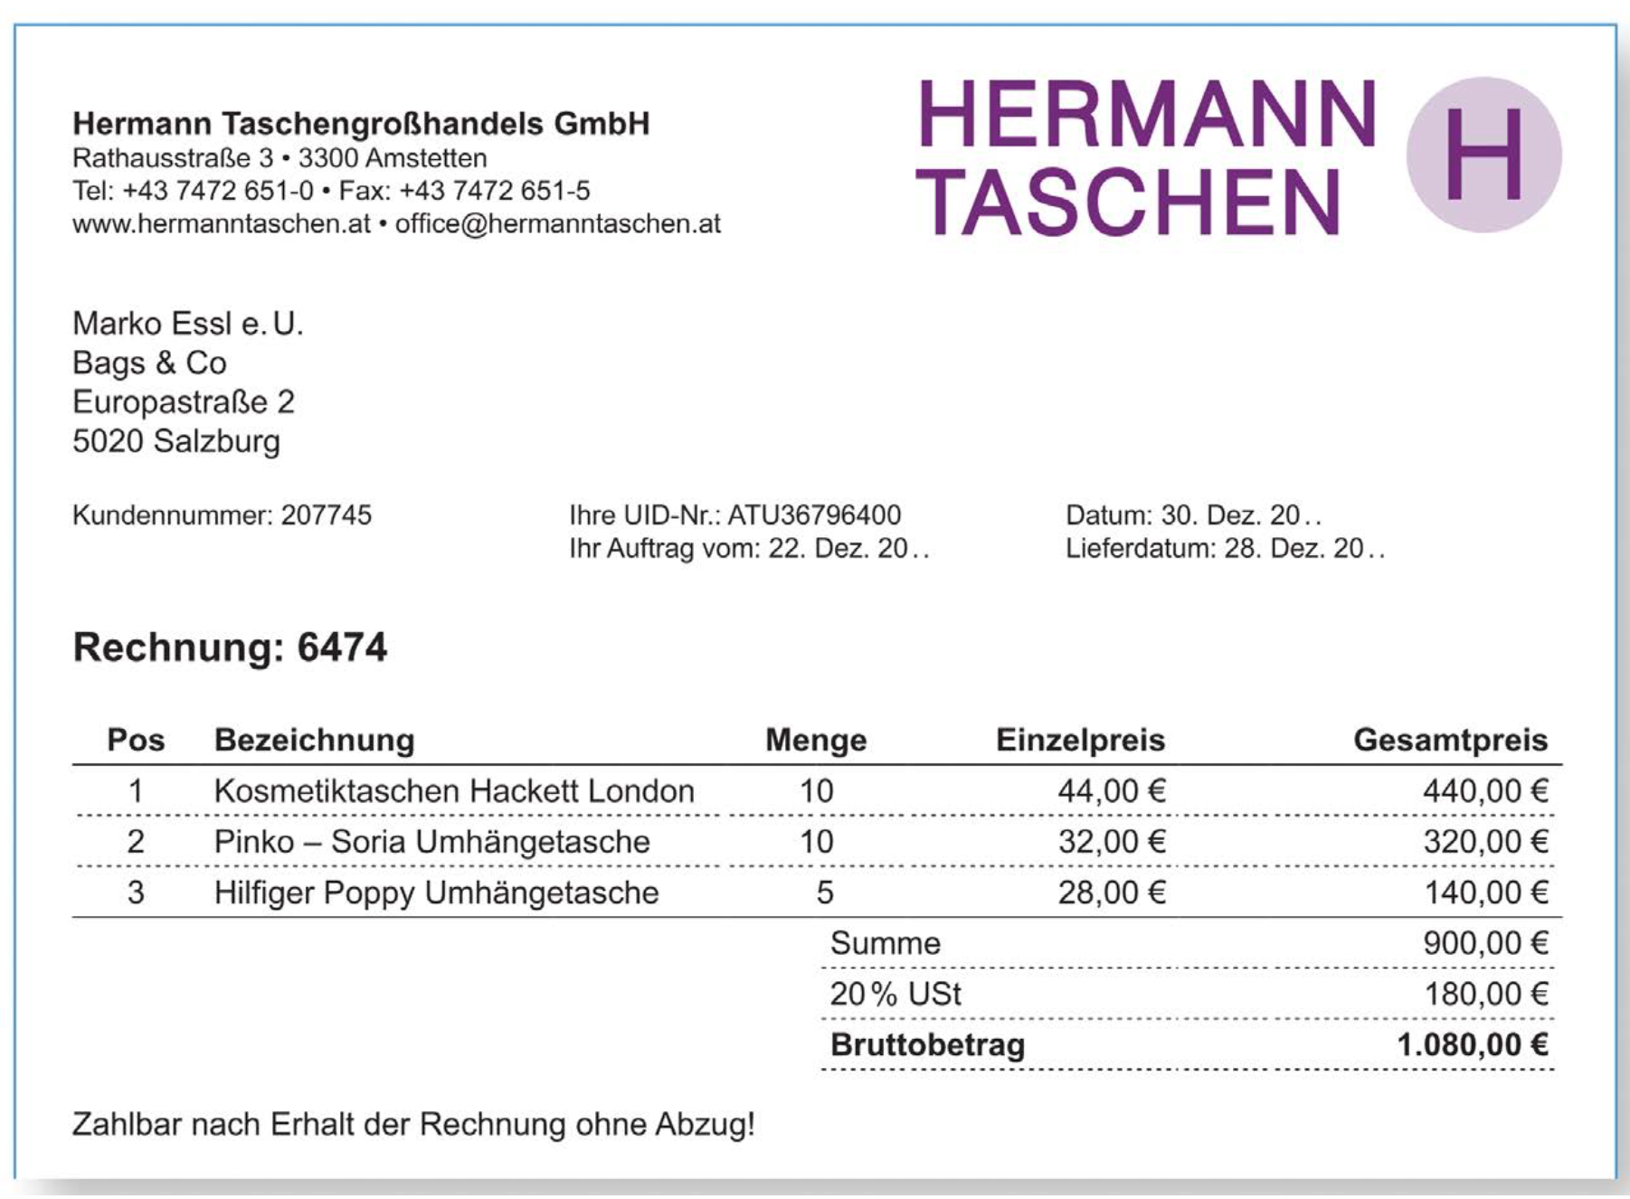
Beleg 1:
Belegart aus der Sicht des Verkäufers: | K
Belegart aus der Sicht des Käufer: | K
Wo erfasst der Verkäufer den Beleg in der EAR? | KB, EAR
Wo erfasst der Käufer den Beleg in der EAR? | KB, WEB, EAR
Was bucht der Verkäufer? | 2 Kassa |  |  |  | 372,00
 | 4 HW-Erlöse |  |  |  |  | 310,00
 | 3 USt |  |  |  |  | 62,00
Was bucht der Käufer? | 5 HW-Einsatz |  |  |  | 310,00
 | 2 VOSt |  |  |  | 62,00
 | 2 Kassa |  |  |  |  | 372,00
Beleg 2:
Belegart aus der Sicht des Verkäufers: | AR
Belegart aus der Sicht des Käufer: | ER
Wo erfasst der Verkäufer den Beleg in der EAR? | nirgends
Wo erfasst der Käufer den Beleg in der EAR? | WEB
Was bucht der Verkäufer? | 20099 |  |  |  | 1.080,00
 | 4 HW-Erlöse |  |  |  |  | 900,00
 | 3 USt |  |  |  |  | 180,00
Was bucht der Käufer? | 5 HW-Einsatz |  |  |  | 900,00
 | 2 VOSt |  |  |  | 180,00
 | 33099 |  |  |  |  | 1.080,00

Slide 3
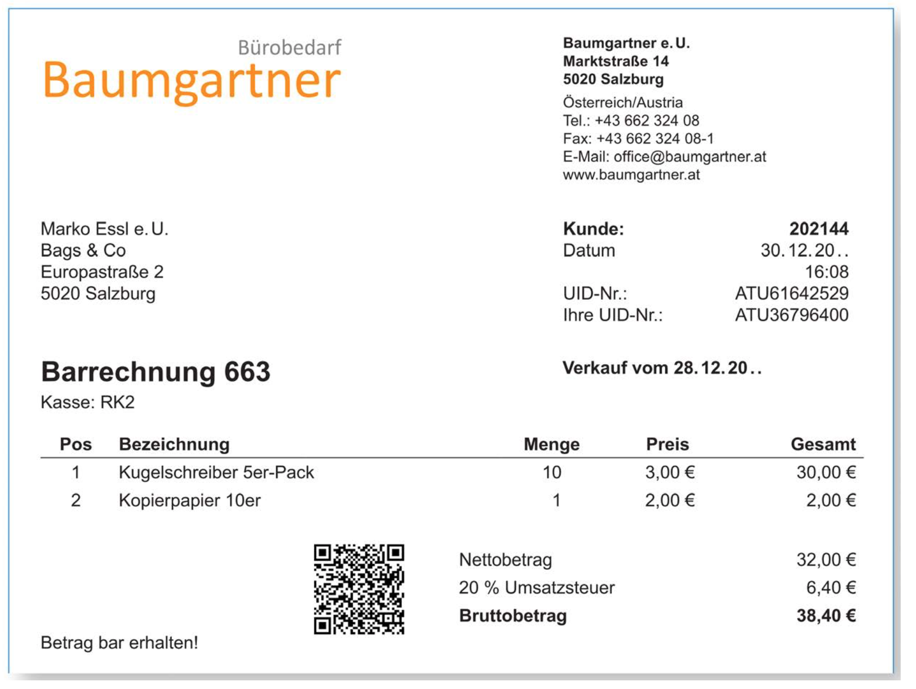
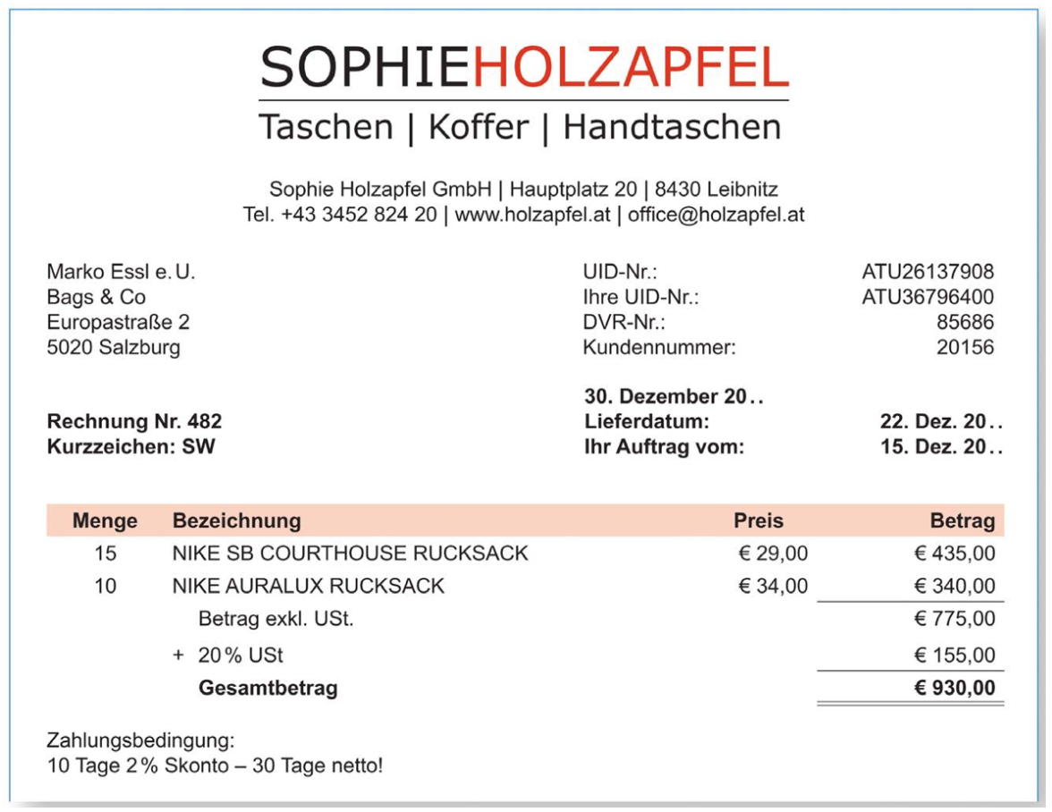
Beleg 3:
Belegart aus der Sicht des Verkäufers: | K
Belegart aus der Sicht des Käufer: | K
Wo erfasst der Verkäufer den Beleg in der EAR? | KB, EAR
Wo erfasst der Käufer den Beleg in der EAR? | KB, EAR
Was bucht der Verkäufer? | 2 Kassa |  |  |  | 38,40
 | 4 HW-Erlöse |  |  |  |  | 32,00
 | 3 USt |  |  |  |  | 6,40
Was bucht der Käufer? | 7 Büromaterialaufwand |  |  |  | 32,00
 | 2 VOSt |  |  |  | 6,40
 | 2 Kassa |  |  |  |  | 38,40
Beleg 4:
Belegart aus der Sicht des Verkäufers: | AR
Belegart aus der Sicht des Käufer: | ER
Wo erfasst der Verkäufer den Beleg in der EAR? | nirgends
Wo erfasst der Käufer den Beleg in der EAR? | WEB
Was bucht der Käufer? | 5 HW-Einsatz |  |  |  | 755,00
 | 2 VOSt |  |  |  | 155,00
 | 33099 |  |  |  |  | 930,00

Slide 4
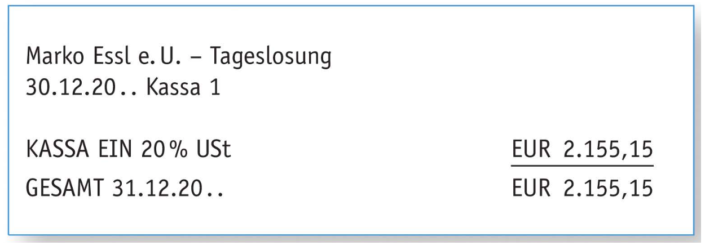
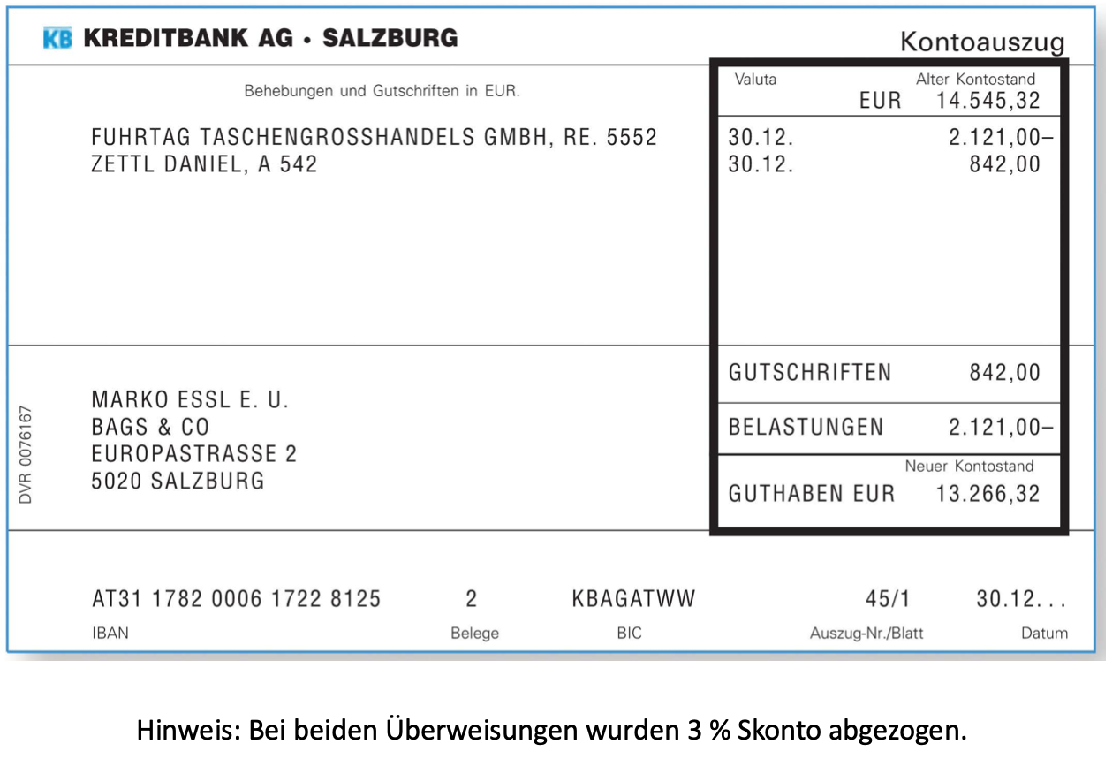
Beleg 5:
Belegart aus der Sicht des Verkäufers: | K
Wo erfasst der Verkäufer den Beleg in der EAR? | KB, EAR
Was bucht der Verkäufer? | 2 Kassa |  |  |  | 2.155,15
 | 4 HW-Erlöse |  |  |  |  | 1.795,96
 | 3 USt |  |  |  |  | 359,19
Beleg 6:
Belegart aus der Sicht des Kontoinhabers: | B
Wo erfasst der Kontoinhaber den Beleg in der EAR? | EAR
Was bucht der Kontoinhaber? | 33099 |  |  |  | 2.186,60
 | 2 Bank |  |  |  |  | 2.121,00
 | 5 LSK |  |  |  |  | 54,66
 | 2 VOSt |  |  |  |  | 10,93
 | 2 Bank |  |  |  | 842,00
 | 4 KSK |  |  |  | 21,70
 | 3 USt |  |  |  | 4,34
 | 20099 |  |  |  |  | 868,04

Slide 5
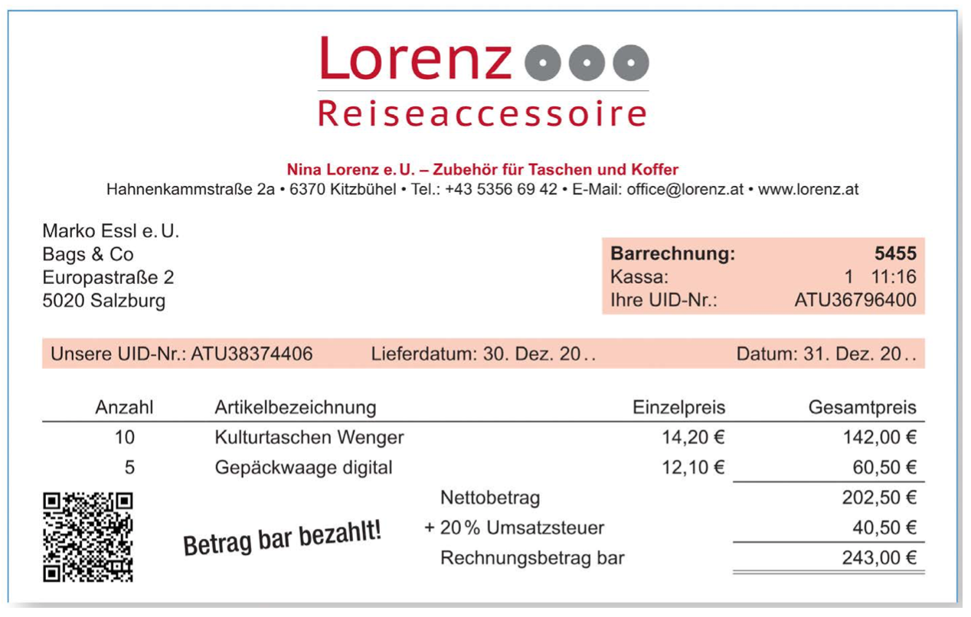
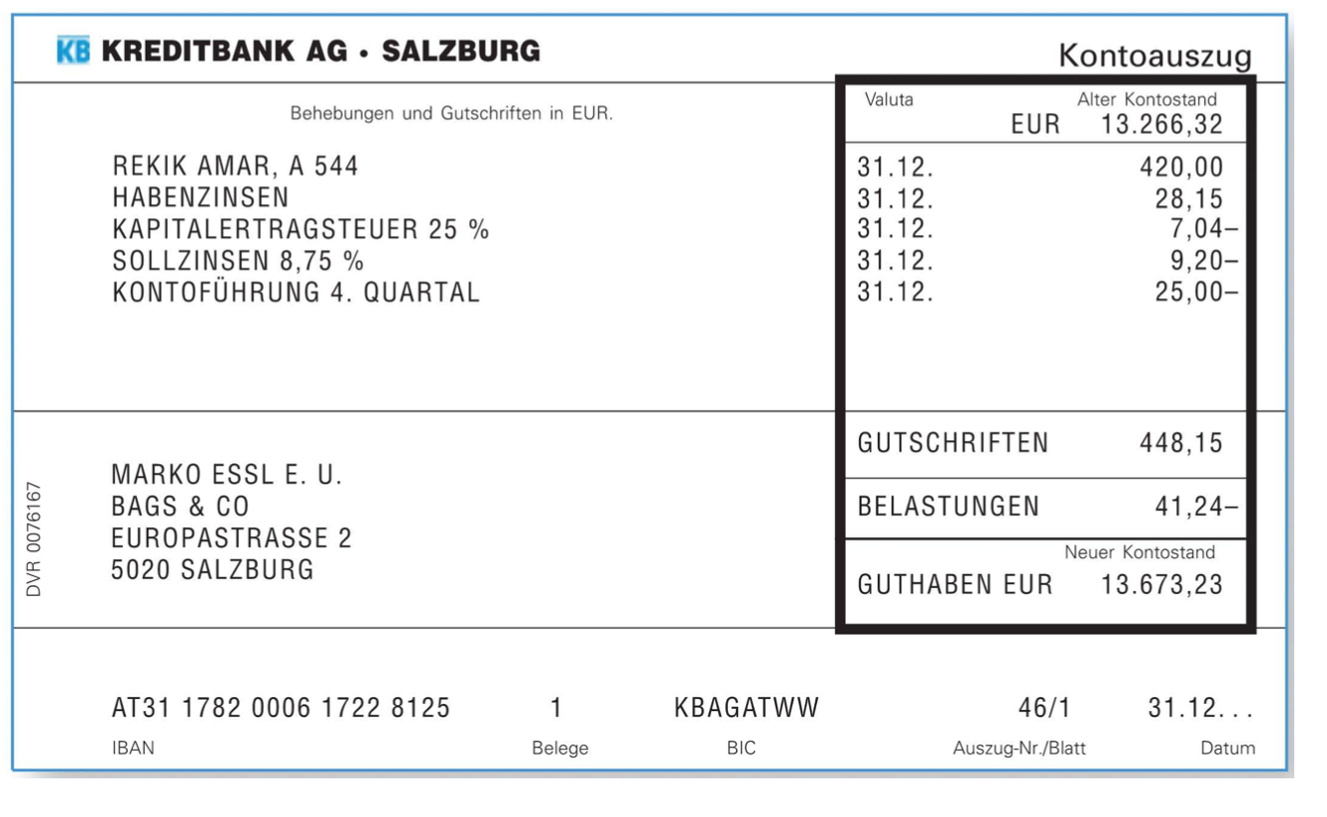
Beleg 7:
Belegart aus der Sicht des Verkäufers: | K
Belegart aus der Sicht des Käufer: | K
Wo erfasst der Verkäufer den Beleg in der EAR? | KB, EAR
Wo erfasst der Käufer den Beleg in der EAR? | KB, WEB, EAR
Was bucht der Verkäufer? | 2 Kassa |  |  |  | 243,00
 | 4 HW-Erlöse |  |  |  |  | 202,50
 | 3 USt |  |  |  |  | 40,50
Was bucht der Käufer? | 5 HW-Einsatz |  |  |  | 202,50
 | 2 VOSt |  |  |  | 40,50
 | 2 Kassa |  |  |  |  | 243,00
Beleg 8:
Belegart aus der Sicht des Kontoinhabers: | B
Wo erfasst der Kontoinhaber den Beleg in der EAR? | EAR (alle Geschäftsfälle)
Was bucht der Kontoinhaber? | 2 Bank |  |  |  | 420,00
 | 20099 |  |  |  |  | 420,00
 | 2 Bank |  |  |  | 28,15
 | 8 Zinserträge aus Bankguthaben |  |  |  |  | 28,15
 | 8 Zinserträge aus Bankguthaben |  |  |  | 7,04
 | 2 Bank |  |  |  |  | 7,04
 | 8 Zinsaufwand für Bankkredite |  |  |  | 9,20
 | 2 Bank |  |  |  |  | 9,20
 | 7 Spesen des Geldverkehrs |  |  |  | 25,00
 | 2 Bank |  |  |  |  | 25,00

Slide 6
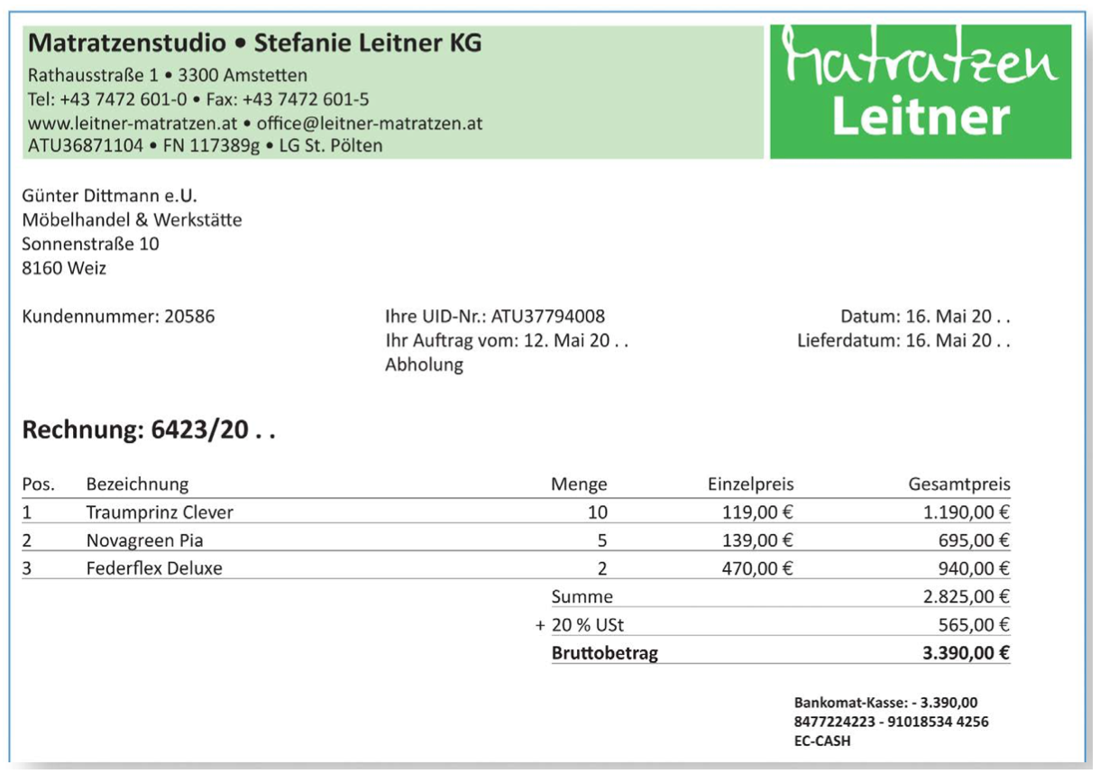
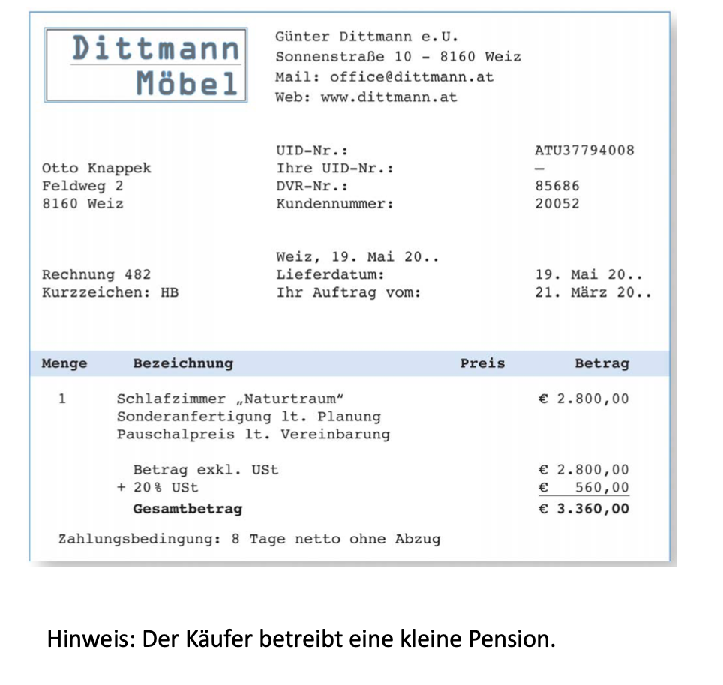
Beleg 9:
Belegart aus der Sicht des Verkäufers: | S
Belegart aus der Sicht des Käufer: | S
Wo erfasst der Verkäufer den Beleg in der EAR? | nirgends
Wo erfasst der Käufer den Beleg in der EAR? | WEB
Was bucht der Verkäufer? | 2 Forderungen Bankomatkarte |  |  |  | 3.390,00
 | 4 HW-Erlöse |  |  |  |  | 2.825,00
 | 3 USt |  |  |  |  | 565,00
Was bucht der Käufer? | 5 HW-Einsatz |  |  |  | 2.825,00
 | 2 VOSt |  |  |  | 565,00
 | 3 VB Bankomatkarte |  |  |  |  | 3.390,00
Beleg 10:
Belegart aus der Sicht des Verkäufers: | AR
Belegart aus der Sicht des Käufer: | ER
Wo erfasst der Verkäufer den Beleg in der EAR? | nirgends
Wo erfasst der Käufer den Beleg in der EAR? | AVZ
Was bucht der Käufer? | 0 Geschäftsausstattung |  |  |  | 2.800,00
 | 2 VOSt |  |  |  | 560,00
 | 33099 |  |  |  |  | 3.360,00

Slide 7
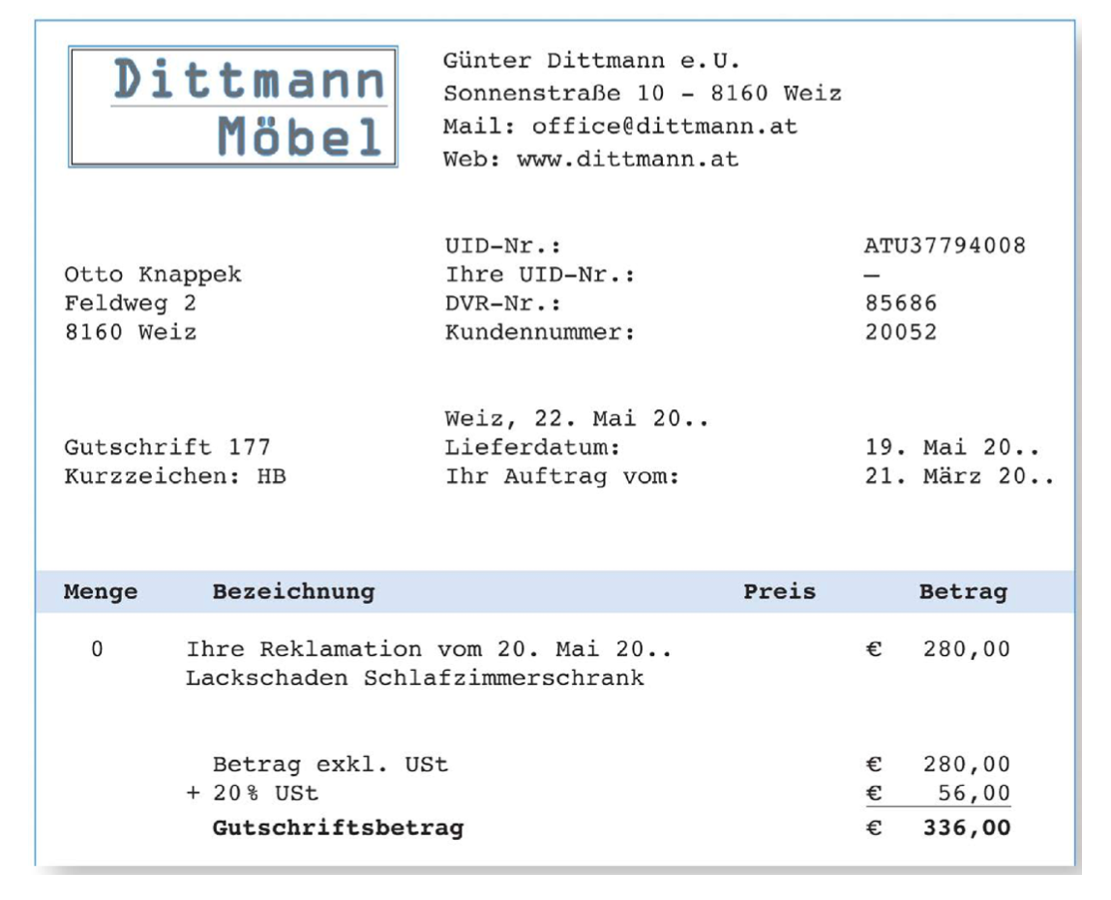
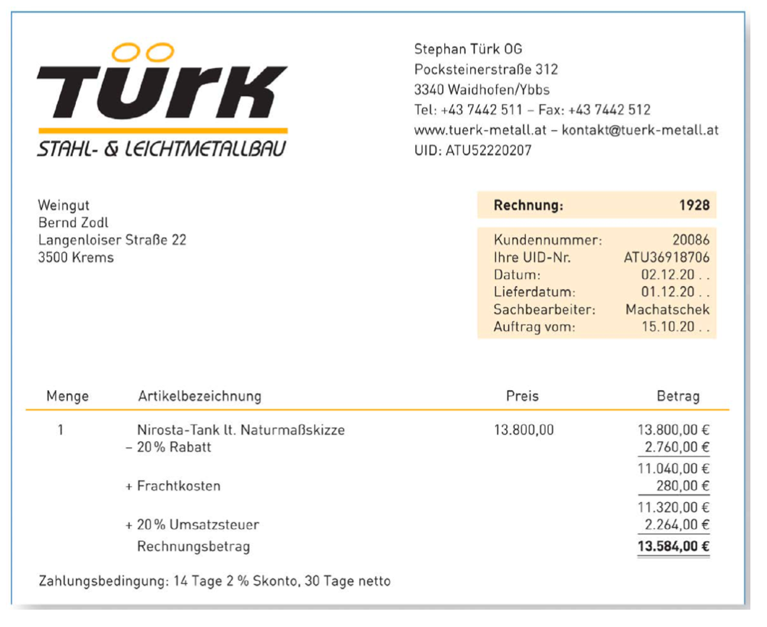
Beleg 11:
Belegart aus der Sicht des Verkäufers: | S
Belegart aus der Sicht des Käufer: | S
Wo erfasst der Verkäufer den Beleg in der EAR? | nirgends
Wo erfasst der Käufer den Beleg in der EAR? | AVZ (Korrektur)
Was bucht der Verkäufer? | 4 HW-Erlöse |  |  |  | 280,00
 | 3 USt |  |  |  | 56,00
 | 20099 |  |  |  |  | 336,00
Was bucht der Käufer? | 33099 |  |  |  | 336,00
 | 0 Geschäftsausstattung |  |  |  |  | 280,00
 | 2 VOSt |  |  |  |  | 56,00
Beleg 12:
Belegart aus der Sicht des Verkäufers: | AR
Belegart aus der Sicht des Käufer: | ER
Wo erfasst der Verkäufer den Beleg in der EAR? | nirgends
Wo erfasst der Käufer den Beleg in der EAR? | AVZ
Was bucht der Käufer? | 0 Geschäftsausstattung |  |  |  | 11.320,00
 | 2 VOSt |  |  |  | 2.264,00
 | 33099 |  |  |  |  | 13.854,00

Slide 8
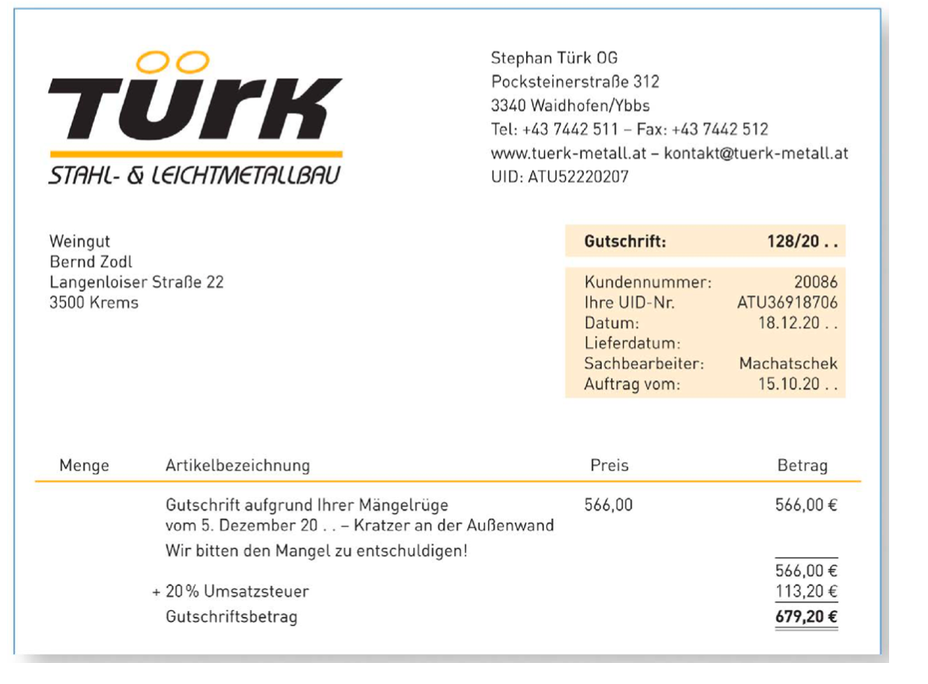
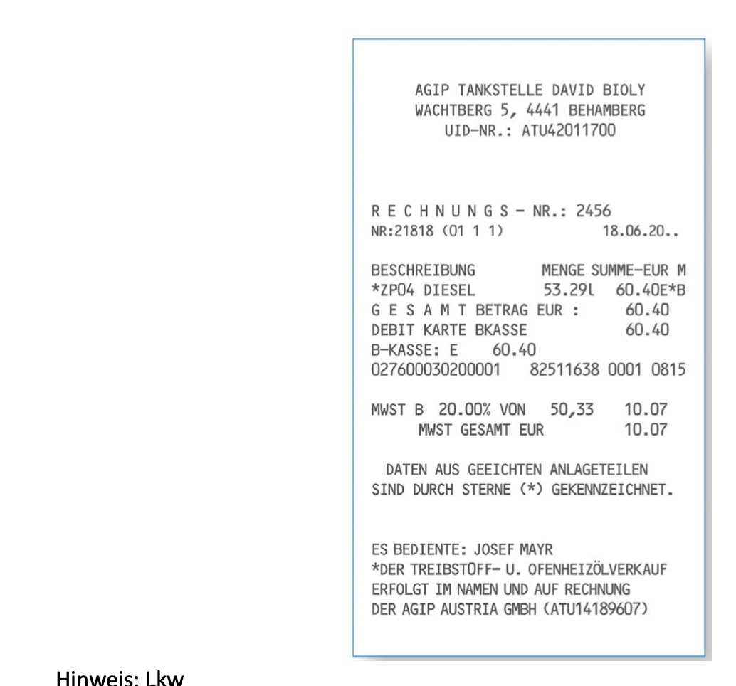
Beleg 13:
Belegart aus der Sicht des Verkäufers: | S
Belegart aus der Sicht des Käufer: | S
Wo erfasst der Verkäufer den Beleg in der EAR? | nirgends
Wo erfasst der Käufer den Beleg in der EAR? | AVZ (Korrektur)
Was bucht der Käufer? | 33099 |  |  |  | 679,20
 | 0 Geschäftsausstattung |  |  |  |  | 566,00
 | 2 VOSt |  |  |  |  | 113,20
Beleg 14:
Belegart aus der Sicht des Verkäufers: | S
Belegart aus der Sicht des Käufer: | S
Wo erfasst der Käufer den Beleg in der EAR? | nirgends
Was bucht der Käufer? | 7 LKW-Betriebsaufwand |  |  |  | 50,33
 | 2 VOSt |  |  |  | 10,07
 | 3 VB Bankomatkarte |  |  |  |  | 60,40

Slide 9
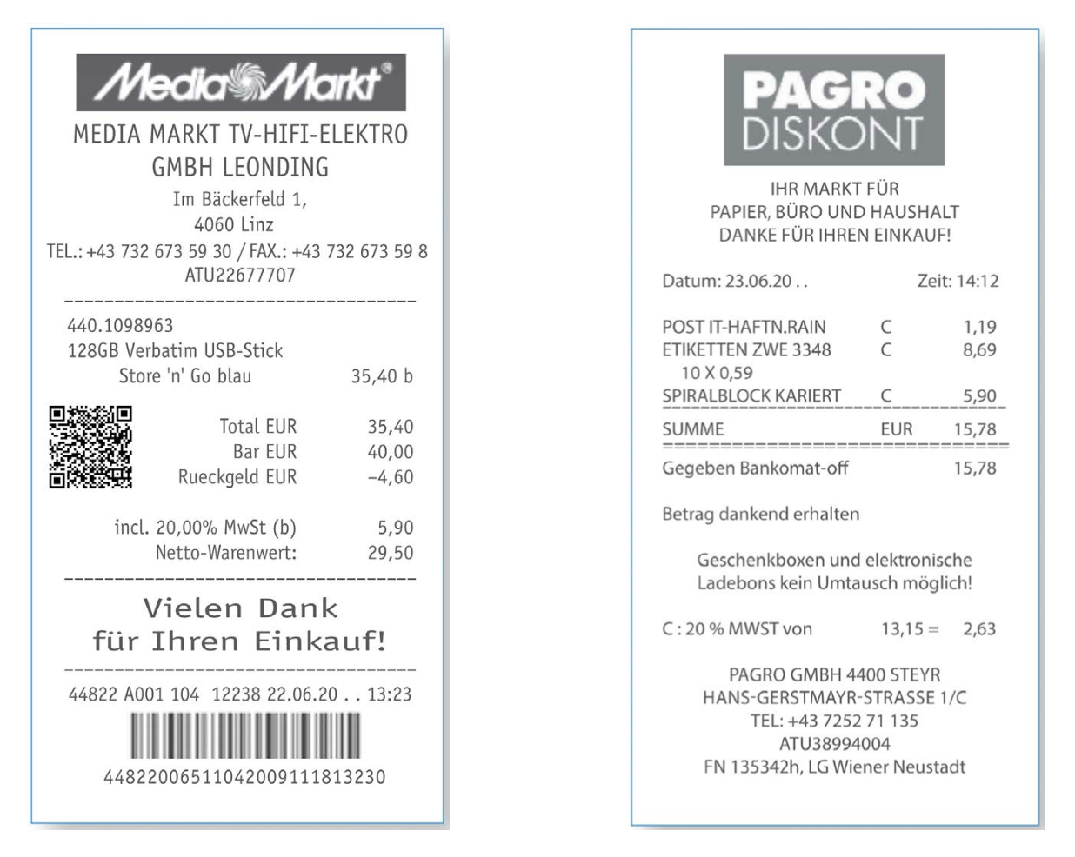
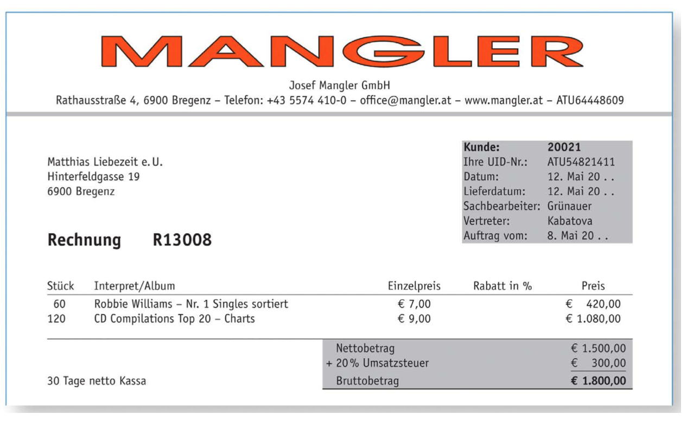
Beleg 15a:
Belegart aus der Sicht des Käufer: | K
Wo erfasst der Käufer den Beleg in der EAR? | KB, EAR
Was bucht der Käufer? | 7 Büromaterialaufwand (oder GWG) |  |  |  | 29,50
 | 2 VOSt |  |  |  | 5,90
 | 2 Kassa |  |  |  |  | 35,40
Beleg 15b:
Belegart aus der Sicht des Käufer: | S
Wo erfasst der Käufer den Beleg in der EAR? | nirgends
Was bucht der Käufer? | 7 Büromaterialaufwand |  |  |  | 13,15
 | 2 VOSt |  |  |  | 2,63
 | 3 VB Bankomatkarte |  |  |  |  | 15,78
Beleg 16:
Belegart aus der Sicht des Verkäufers: | AR
Belegart aus der Sicht des Käufer: | ER
Wo erfasst der Verkäufer den Beleg in der EAR? | nirgends
Wo erfasst der Käufer den Beleg in der EAR? | WEB
Was bucht der Verkäufer? | 20099 |  |  |  | 1.800,00
 | 4 HW-Erlöse |  |  |  |  | 1.500,00
 | 3 USt |  |  |  |  | 300,00
Was bucht der Käufer? | 5 HW-Einsatz |  |  |  | 1.500,00
 | 2 VOSt |  |  |  | 300,00
 | 33099 |  |  |  |  | 1.800,00

Slide 10
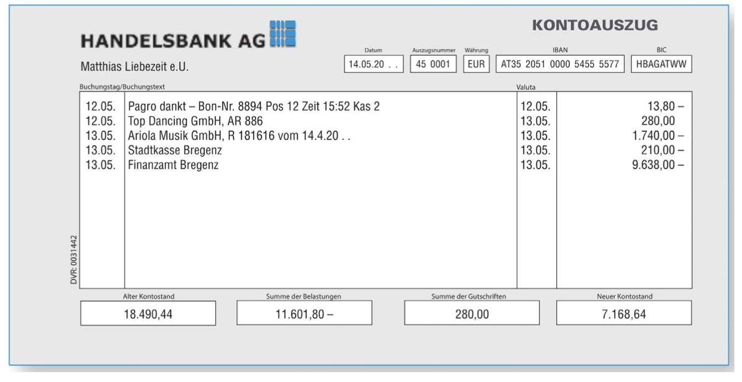
Beleg 17:
Belegart aus der Sicht des Verkäufers: | S
Belegart aus der Sicht des Käufer: | S
Wo erfasst der Verkäufer den Beleg in der EAR? | nirgends
Wo erfasst der Käufer den Beleg in der EAR? | WEB
Was bucht der Verkäufer? | 4 HW-Erlöse |  |  |  | 420,00
 | 3 USt |  |  |  | 84,00
 | 20099 |  |  |  |  | 504,00
Was bucht der Käufer? | 33099 |  |  |  | 504,00
 | 5 HW-Einsatz |  |  |  |  | 420,00
 | 2 VOSt |  |  |  |  | 84,00
Beleg 18:
Belegart aus der Sicht des Kontoinhabers: | B
Was bucht der Kontoinhaber? | 3 VB Bankomatkarte |  |  |  | 13,80
 | 2 Bank |  |  |  |  | 13,80
 | 2 Bank |  |  |  | 280,00
 | 20099 |  |  |  |  | 280,00
 | 33099 |  |  |  | 1.740,00
 | 2 Bank |  |  |  |  | 1.740,00
 | 3 VB Gemeinde |  |  |  | 210,00
 | 2 Bank |  |  |  |  | 210,00
 | 3 VB Finanzamt |  |  |  | 9.638,00
 | 2 Bank |  |  |  |  | 9.638,00

Slide 11
Begelgbeispiel III
5. Klasse

Slide 12
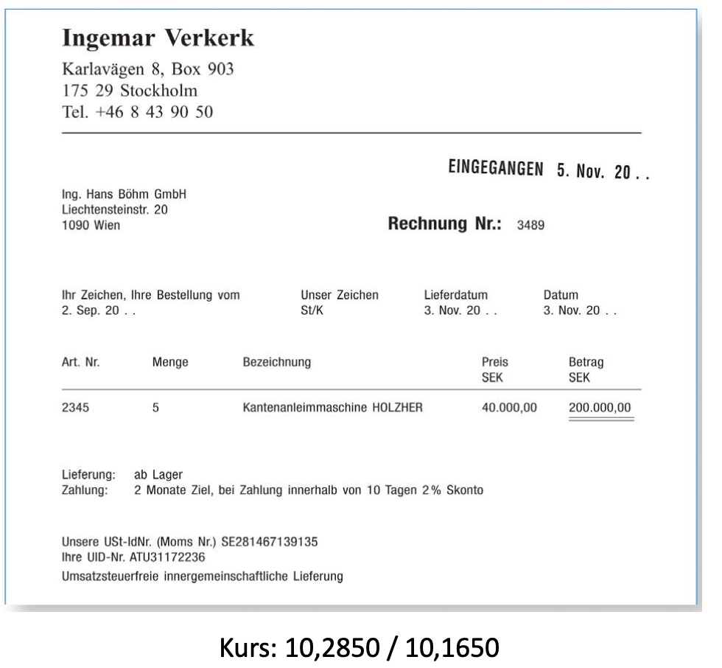
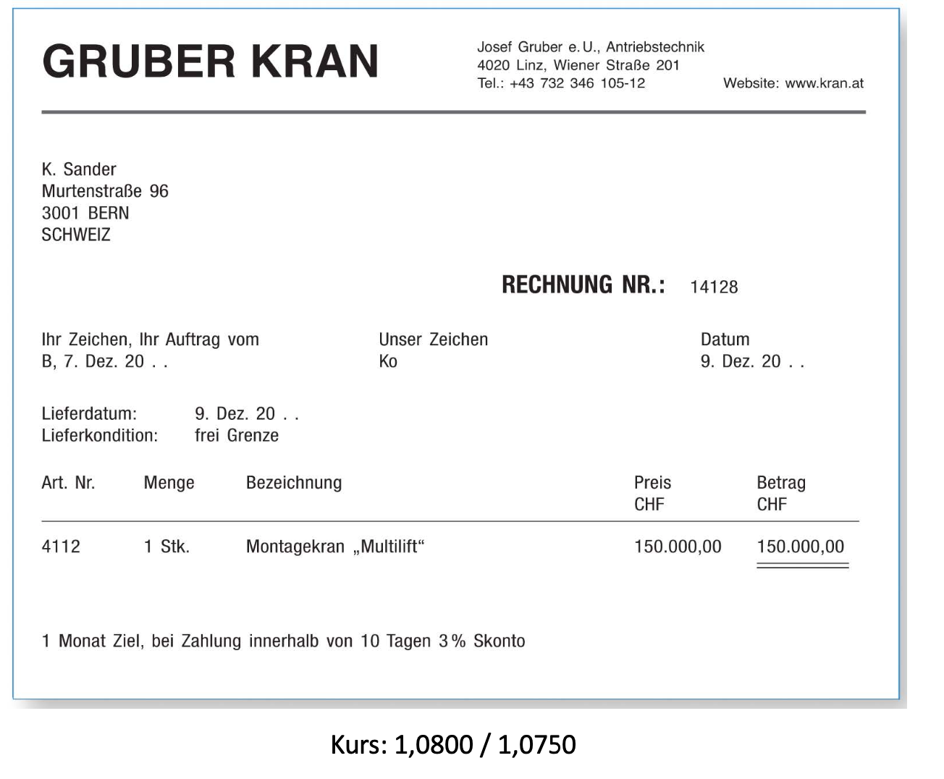
Beleg 1:
Belegart aus der Sicht des Käufer: | ER
Wo erfasst der Käufer den Beleg in der EAR? | AVZ
Was bucht der Käufer? | 0 Maschinen |  |  |  | 19.675,36
 | 33099 |  |  |  |  | 19.675,36
 | 2 VOSt ig Erwerb |  |  |  | 3.935,07
 | 3 USt ig Erwerb |  |  |  |  | 3.935,07
 | + Erwerbsteuerjournal
Beleg 2:
Belegart aus der Sicht des Verkäufers: | AR
Was bucht der Verkäufer? | 20099 |  |  |  | 138.888,89
 | 4 Exporterlöse |  |  |  |  | 138.888,89

Slide 13
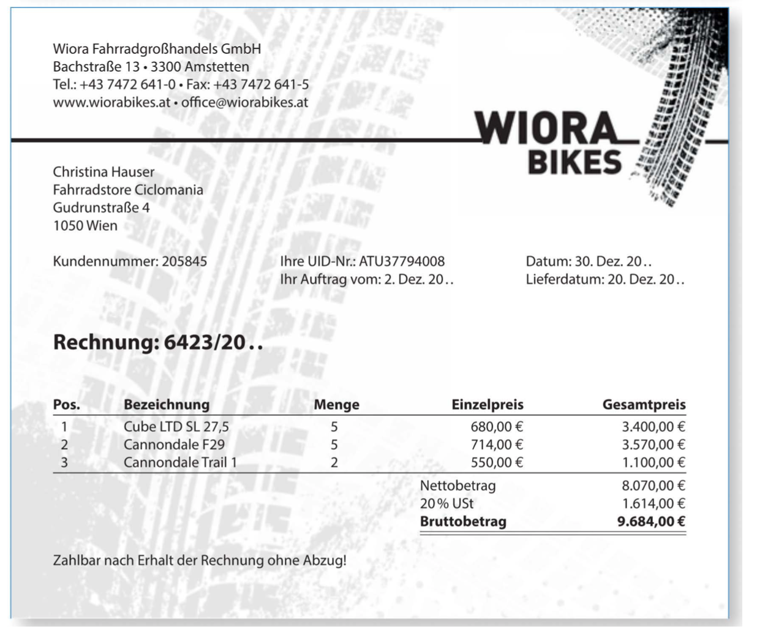
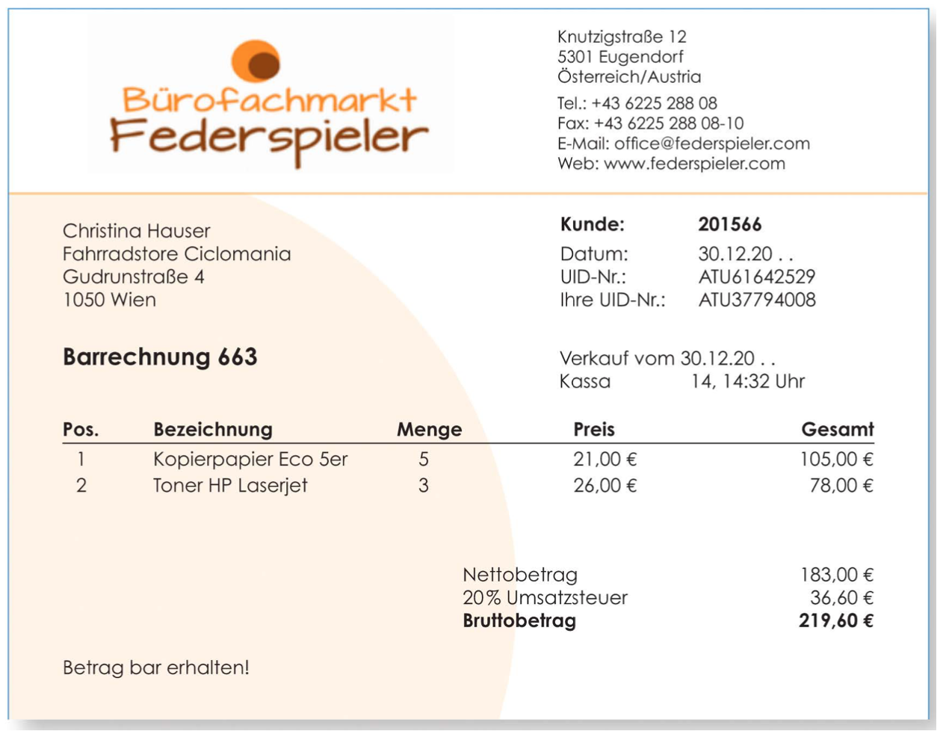
Beleg 3:
Belegart aus der Sicht des Verkäufers: | AR
Belegart aus der Sicht des Käufer: | ER
Wo erfasst der Verkäufer den Beleg in der EAR? | nirgends
Wo erfasst der Käufer den Beleg in der EAR? | WEB
Was bucht der Verkäufer? | 20099 |  |  |  | 9.684,00
 | 4 HW-Erlöse |  |  |  |  | 8.070,00
 | 3 USt |  |  |  |  | 1.614,00
Was bucht der Käufer? | 5 HW-Einsatz |  |  |  | 8.070,00
 | 2 VOSt |  |  |  | 1.614,00
 | 33099 |  |  |  |  | 9.684,00
Beleg 4:
Belegart aus der Sicht des Verkäufers: | K
Belegart aus der Sicht des Käufer: | K
Wo erfasst der Verkäufer den Beleg in der EAR? | KB, EAR
Wo erfasst der Käufer den Beleg in der EAR? | KB, EAR
Was bucht der Käufer? | 7 Büromaterialaufwand |  |  |  | 183,00
 | 2 VOSt |  |  |  | 36,60
 | 2 Kassa |  |  |  |  | 219,60

Slide 14
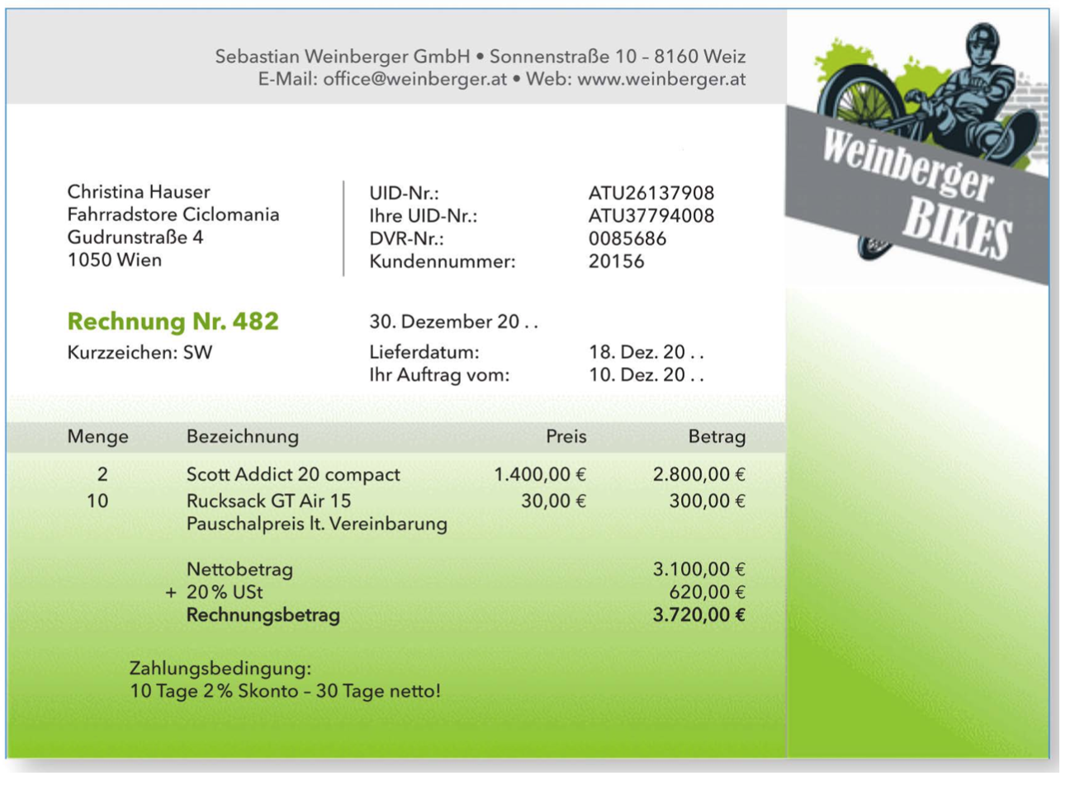
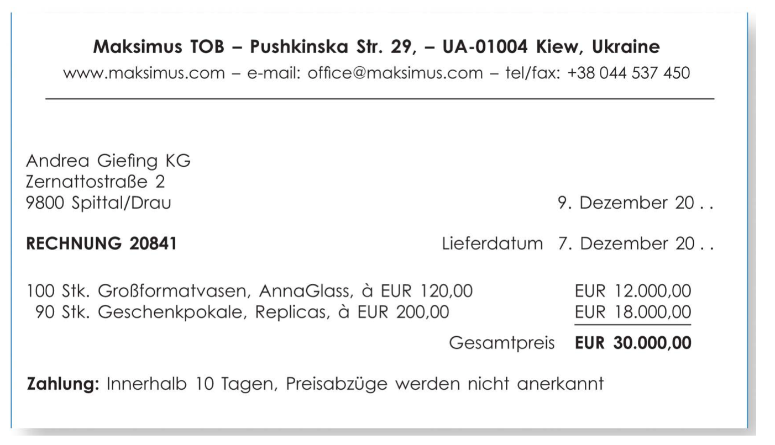
Beleg 5:
Belegart aus der Sicht des Verkäufers: | AR
Belegart aus der Sicht des Käufer: | ER
Wo erfasst der Verkäufer den Beleg in der EAR? | nirgends
Wo erfasst der Käufer den Beleg in der EAR? | WEB
Was bucht der Verkäufer? | 20099 |  |  |  | 3.720,00
 | 4 HW-Erlöse |  |  |  |  | 3.100,00
 | 3 USt |  |  |  |  | 620,00
Was bucht der Käufer? | 5 HW-Einsatz |  |  |  | 3.100,00
 | 2 VOSt |  |  |  | 620,00
 | 33099 |  |  |  |  | 3.720,00
Beleg 6:
Belegart aus der Sicht des Käufer: | ER
Was bucht der Käufer? | 5 HW-Einsatz |  |  |  | 30.000,00
 | 33099 |  |  |  |  | 30.000,00

Slide 15
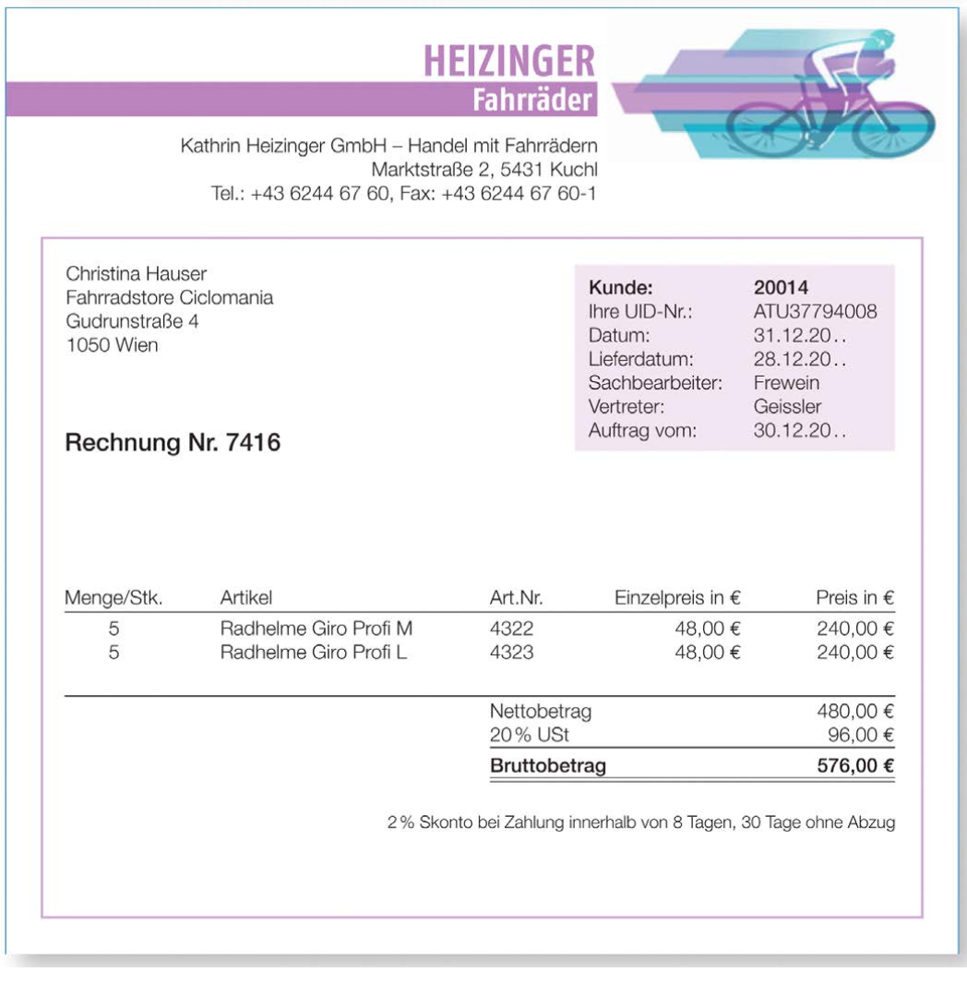
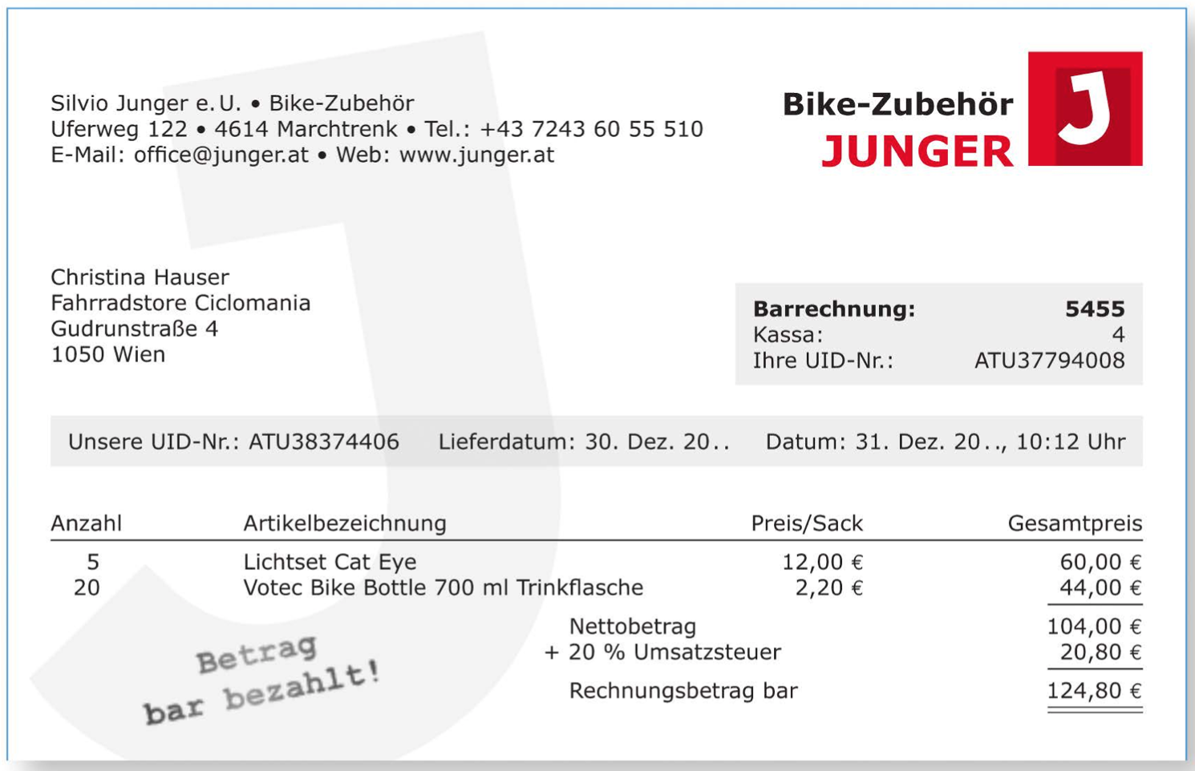

Slide 16
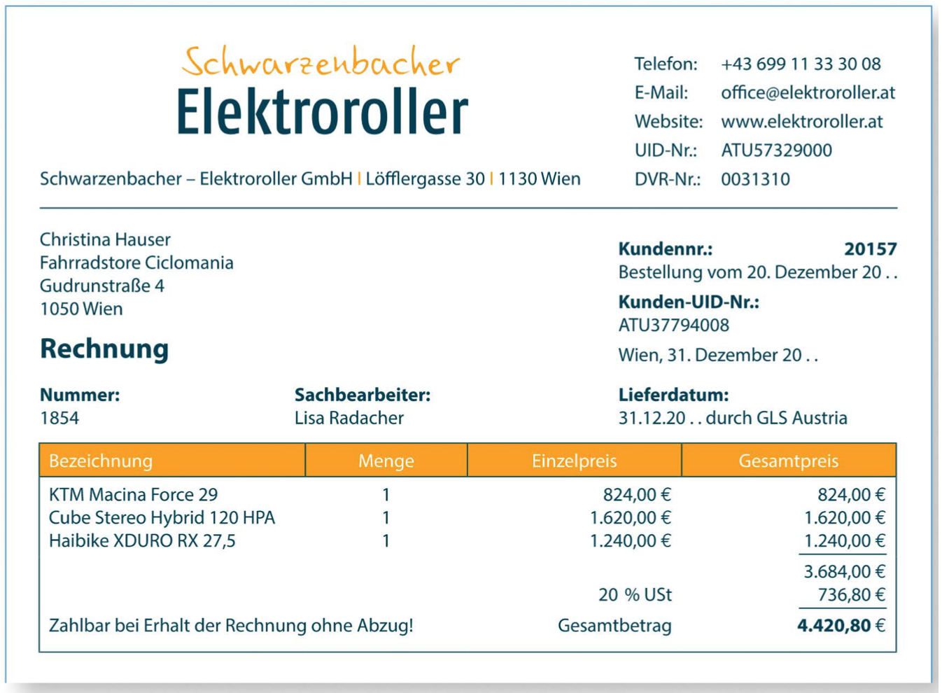
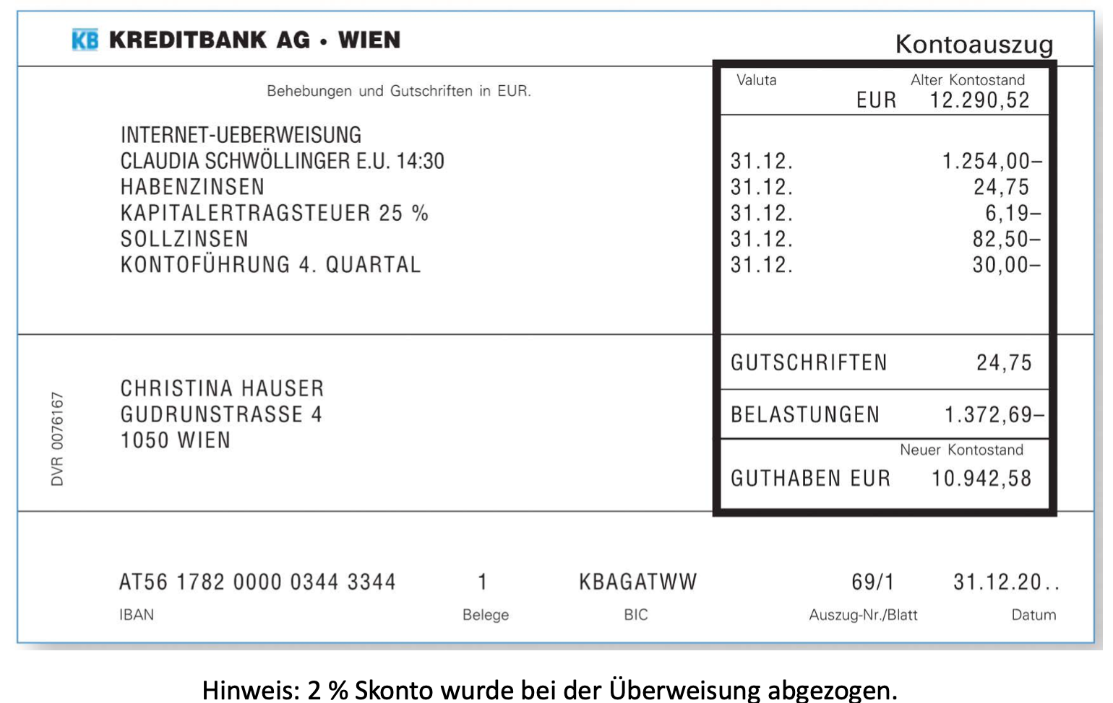

Slide 17
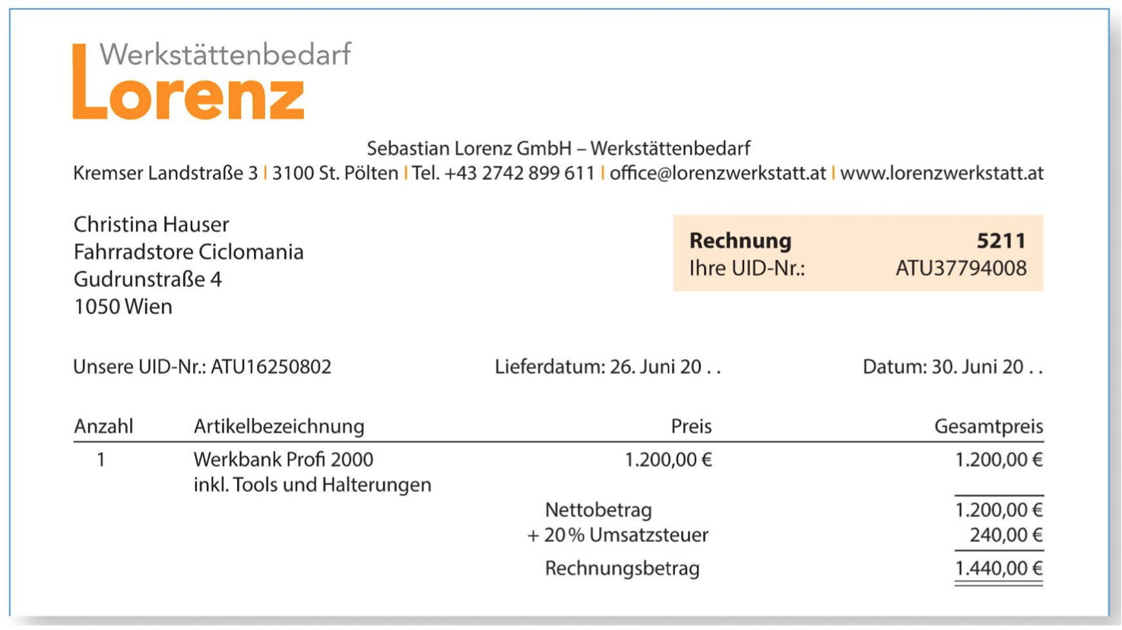
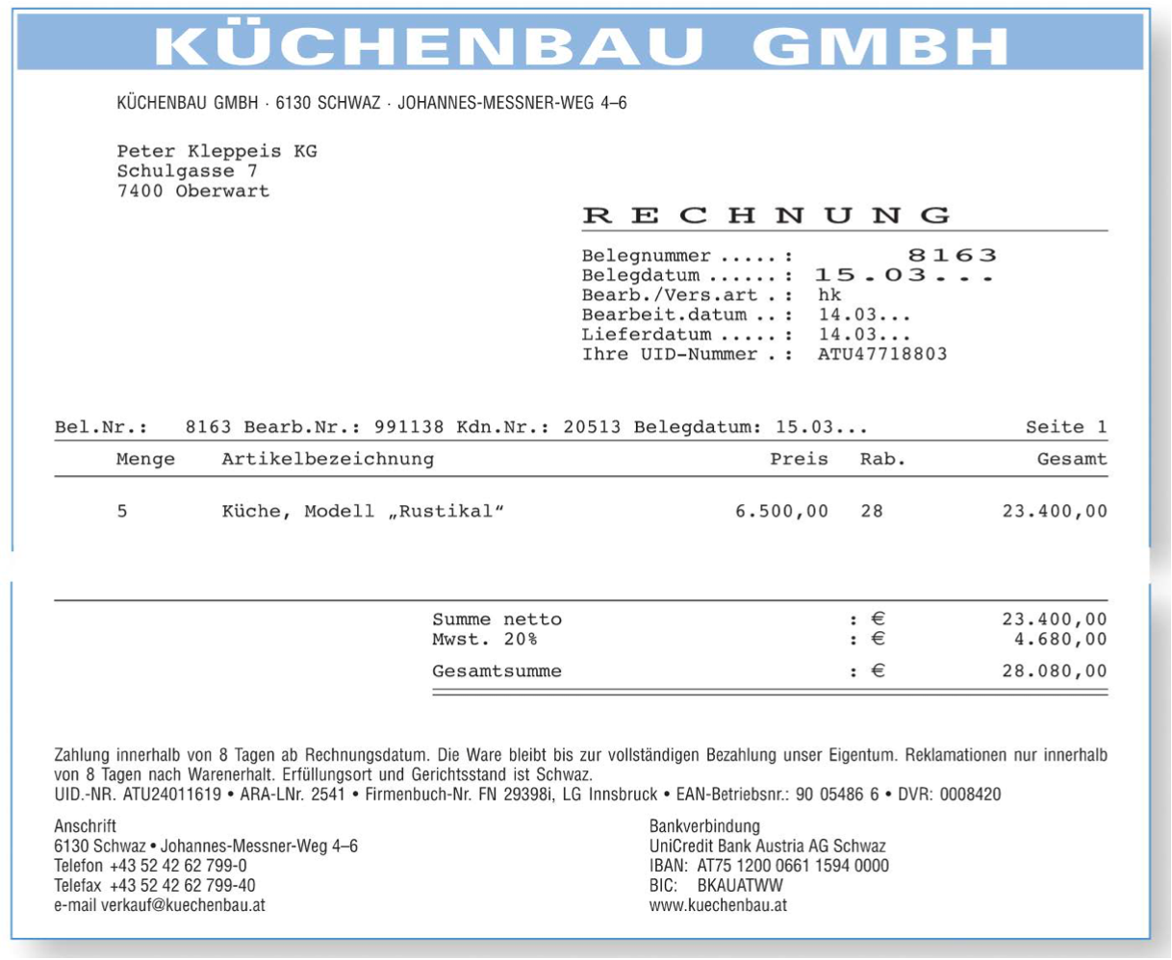

Slide 18
